Slide 1
гармония здоровой кожи и красивого загара
гид по продукции 2020

Slide 2
О бренде
Swedish Beauty – мировой лидер ЭКО – ШИК загара.
Разработано и произведено в США заводом SUNSHINE (весь пакет брендов завода: Swedish Beauty, Australian Gold, Designer Skin, Kardashian, California Tan).
Основные особенности бренда: максимально натуральный состав, высокий показатель гипоаллергенности, уникальные активаторы загара в каждом креме всех линеек. Обеспечивает сверхпрочный результат загара и улучшает состояние кожи.
Эко – френдли философия: биоразлагаемые упаковки, косметика не тестируется на животных и не использует в формулах компоненты, добыча которых наносит ущерб экологии и природе, а также не применяет для бронзирования искусственные красители.
Безупречный загар, оздоровление кожи и забота об экологии.

Slide 3
Обещание
Стойкость, стойкость и стойкость оттенка… обеспечат уникальные активаторы загара, которые содержит каждый продукт бренда, ведь формулы всех кремов направлены в первую очередь на формирование насыщенного и равномерного собственного загара за счёт потенциала своей пигментной базы.
А бронзаторы? Последние технологии, которые применяет Swedish Beauty позволяют улучшить и усилить привычные впечатления от бронзирования: холодные оттенки; не пачкают одежду и не смываются при первом душе, т.к. нет искусственных компонентов и эффект бронзирования дополняет, а не замещает выработку своего меланина. Равномерность проявления 100% даже на светлой коже, и ваши поры не будут закупориваться, об этом позаботятся, как минимум два компонента каждого крема.
Ультра стойкие оттенки и лучшие технологии бронзирования.

Slide 4
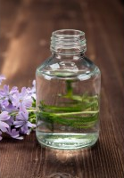
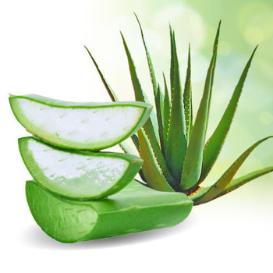
Компоненты
95% состава каждого крема Swedish Beauty – это натуральные компоненты в высокотехнологичных формулах.
Значительно повышает гипоаллергенность кремов сложность раскрывающихся отдушек: вместо того, чтобы добавить больше порцию аромата производитель усложняет его, аромат раскрывается на коже, как элитный парфюм, но при этом кремы не фотоаллергичны.
Высокое качество и этичность компонентов. Даже такие распространённые компоненты, как алоэ вера и глицерин, в Swedish Beauty используются только пищевого назначения, а значит – самой высокой степени очистки, т.е. не менее 99,7%.

Slide 5
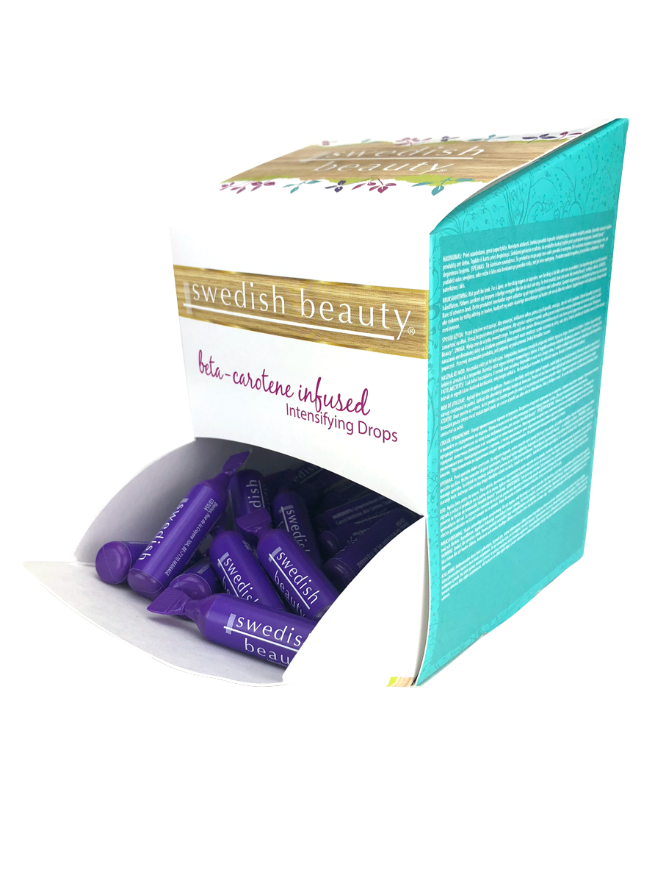
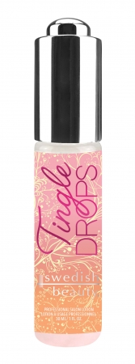
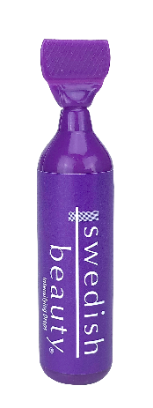
Специальные продукты Swedish Beauty

Slide 6
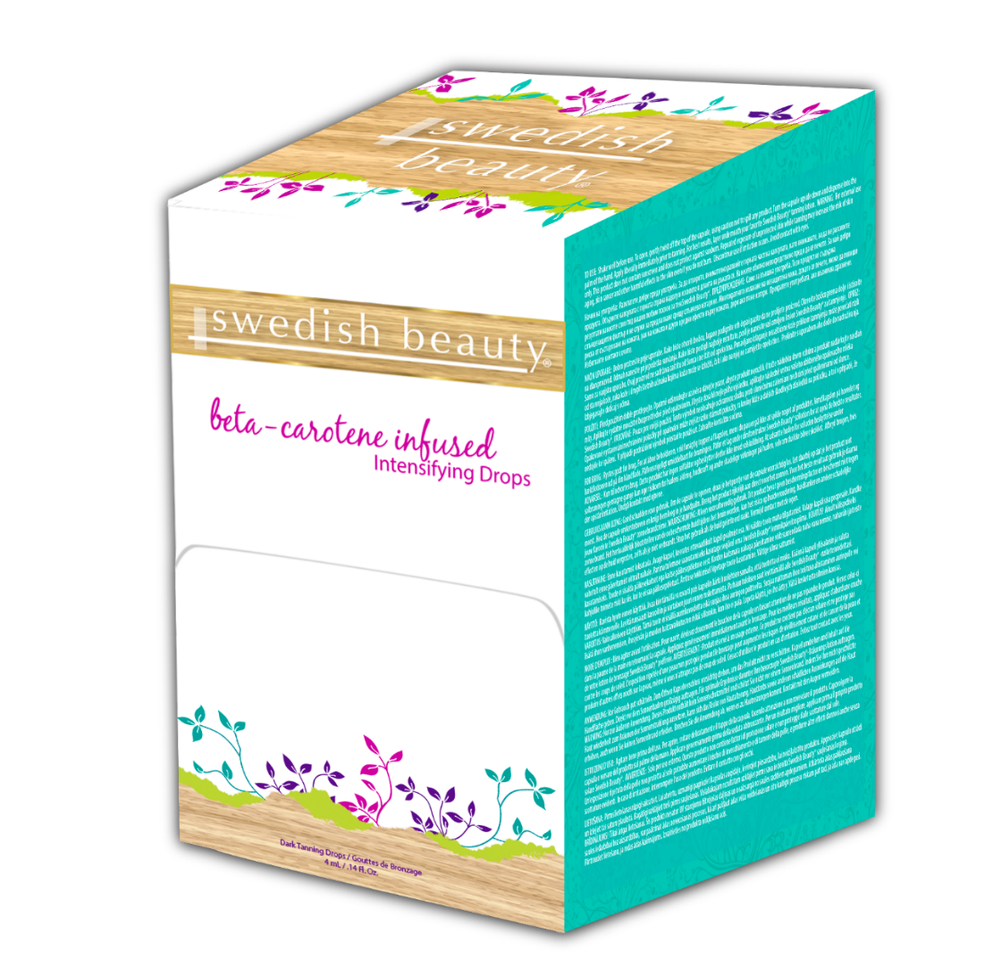
Бета-каротиновый бустер в ампулах
формирование оттенка:
Стимулирование ускоренного и максимально равномерного (без пятен депигментации) формирования собственного пигмента меланина.
Усиление действия крема для загара (ярче проявляются бронзаторы, которые содержит крем, дольше сохраняется эффект бронзирования).
40 шт. в упаковке

Slide 7
Бета-каротиновый бустер в ампулах
Кислородный стимулятор собственного оттенка загара с бета - каротином, предотвращающий появление «белых пятнышек» депигментации.
1 ампулу бустера встряхнуть и непосредственно перед сеансом нанести на свой любимый крем – активатор для загара или домашний уход, чтобы усилить его действие и зафиксировать оттенок;
для усиления яркости бронзаторов в креме рекомендуется нанести предварительно содержимое ампулы на кожу, а уже поверх – крем с бронзаторами.
Перфтордекалин помогает быстрее проникнуть вглубь эпидермиса другим активным компонентам средств для загара и обладает высокой способностью увеличивать содержание не только кислорода, но и влаги в коже, чем стимулирует проявление насыщенного и плотного оттенка даже если кожа плохо поддаётся пигментации (т.е. все меланоциты «успеют» выработать пигмент, исключает возможность появления «белых пятнышек» депигментации). Повышает барьерные функции кожи и защищает от повреждений, индуцированных ультрафиолетовым излучением, содействует быстрому заживлению ссадин, ран, а также способствует уменьшение покраснений, связанных с заболеваниями кожи или эстетическими процедурами.
Бета – каротин улучшает качество оттенка естественным образом, добавляет яркость загару без помощи бронзаторов и нейтрализует возможную красноту.
Витамин Е усиливает антиоксидантную активность средства для загара, защищает кожу от фотостарения.
Кукурузное масло идеально для ухода за чувствительной кожей, так как является гипоаллергенным, не закупоривает поры и не препятствует свободному дыханию клеток. Этот «волшебный эликсир» способен проникать в более глубокие слои кожи, эффективно повышает её упругость и восстановительные функции, снимает воспаления и признаки усталости.
Эко-френдли состав без глютена и парабенов, 95% компонентов натурального происхождения.
Без отдушек.
Некомедогенен.

Slide 8
Тингл-бустер
формирование оттенка:
Стимулирование удвоенного формирования собственного пигмента меланина за один сеанс загара.
Повышение стойкости оттенка
Детокс
Первый тингл без дискомфортных ощущений и противопоказаний.
30 мл

Slide 9
Тингл-бустер
Витаминный стимулятор загара нового поколения.
Первый тингл без дискомфортных ощущений и противопоказаний.
3 – 6 капель бустера добавляется в порцию крема для загара (10 – 15 мл крема) непосредственно перед сеансом.
Стимулятор не содержит классический тингл-компонент «бензилникотинат», поэтому не провоцирует как обычные тингл-кремы ощущения сильного покалывания, жжения, интенсивного фотореактивного румянца, а также реакций в виде «крапивницы» даже на чувствительной коже, и не противопоказан при варикозе и близкорасположенной капиллярной сетке.
Три витамина для глобализации эффекта любимого средства для загара и повышения стойкости оттенка:
Производная провитамина В3 по ощущениям – бережно согревает, а по действию - насыщает кислородом ткани, тем самым улучшая микроциркуляцию крови, чем и стимулирует образование большего количества меланина даже за короткий сеанс загара. А также усиливает выведение токсинов и избыточной жидкости, оказывая противоотёчный и антицеллюлитный эффекты.
Витамин С придаёт сочность и стойкость оттенку, повышает упругость кожи.
Витамин Е усиливает антиоксидантную активность средства для загара, защищает кожу от фотостарения.
Эко-френдли состав без глютена и парабенов, 95% компонентов натурального происхождения.
Без отдушек.

Slide 10
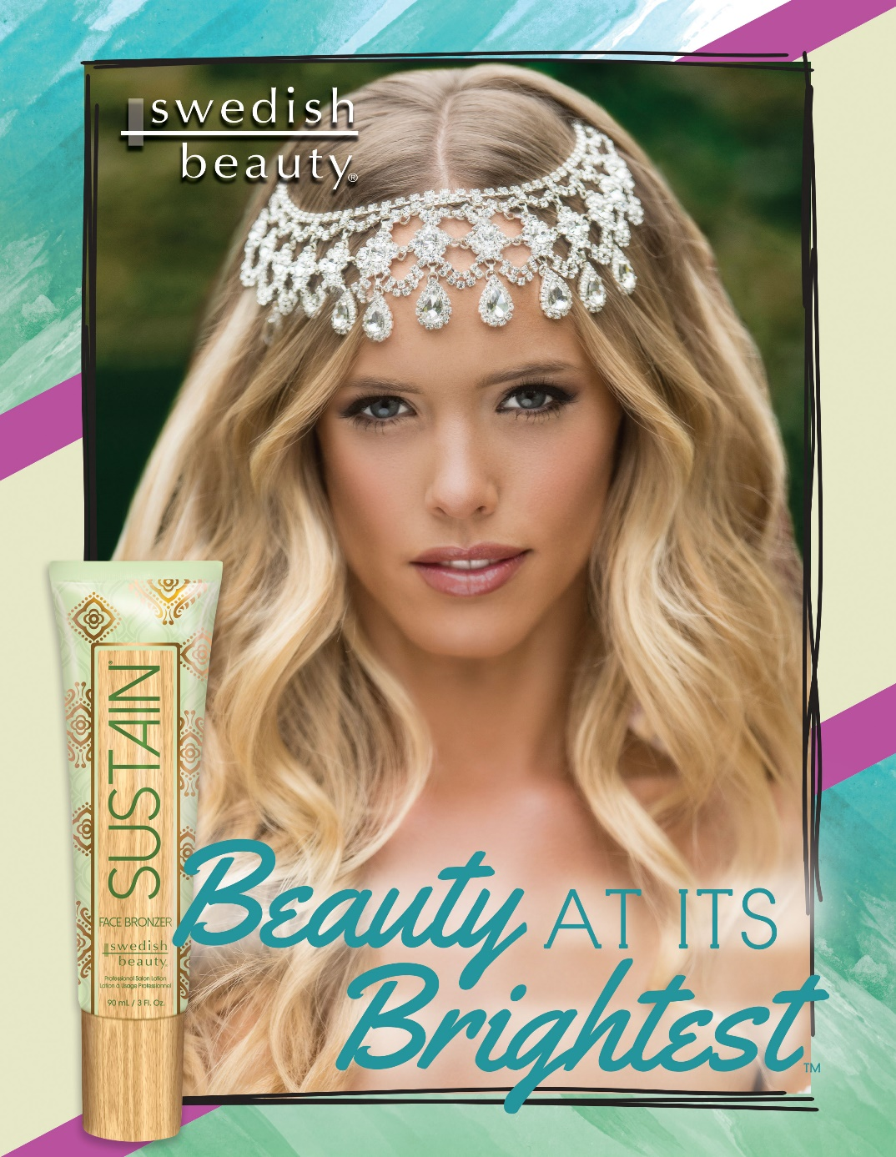
Sustain™ Face Bronzer
формирование оттенка:
Особенность загара с Sustain – все активные компоненты повышают пигментную восприимчивость кожи, даже если от природы она слабая.
Карамель
активатор загара
+ мгновенный бронзинг
90 мл

Slide 11
Sustain™ Face Bronzer
Нежный органик – активатор с воздушной текстурой
для максимально равномерного загара лица и поддержания оттенка.
Специальная формула крема подойдёт даже для самой чувствительной и реакционной кожи;
для загара на солнце в часы наименьшей активности (до 11.00, после 16.00);
для выравнивания тона кожи и редактирования оттенка загара при желании скрыть гиперпигментацию и веснушки;
как ежедневный уход для поддержания оттенка загара в перерывах и значительного улучшения состояния кожи, склонной к раздражениям и воспалениям.
Экологически чистый, природный бронзатор и облегчённая формула крема без отдушек - это идеальное сочетание для достижения совершенного, ровного оттенка загара без желтизны и без закупоривания пор. Сверхъестественные влагоудерживающие способности крема сохраняют филлеры и результат инъекционной косметологии.
Каротиноиды и минеральные ферменты из плодов хурмы являются эффективными и натуральными стимуляторами процесса загара, а также обладают выраженным заживляющим и лечебным свойством.
Масло купуасу удерживает влагу в коже, повышает потенциал выработки меланина и улучшает иммунитет верхнего слоя кожи, т.к. содержит девять ценнейших фитостеролов, воздействующих на кожу на клеточном уровне.
Масло бабассу – эликсир мгновенного преображения как для сухой и обезвоженной кожи, так и для комбинированной или жирной. Максимально увлажняет, успокаивает, повышает эластичность кожи, препятствует закупориванию пор и придаёт бархатистость.
Ягоды асаи – возглавляют список суперпродуктов – антиоксидантов; уменьшают разрушение клеток кожи, противодействуют процессу фотостарения и витаминизируют кожу, что дополнительно придаёт оттенку загара потрясающую насыщенность и естественность.
Натуральные экстракты лаванды и ванили нормализуют работу сальных желёз, успокаивают кожу и препятствуют гиперпигментации.
Эко-френдли состав без силиконов, сульфатов, синтетических красителей, парабенов и глютена,
не фототоксичен и не фотоаллергичен.

Slide 12
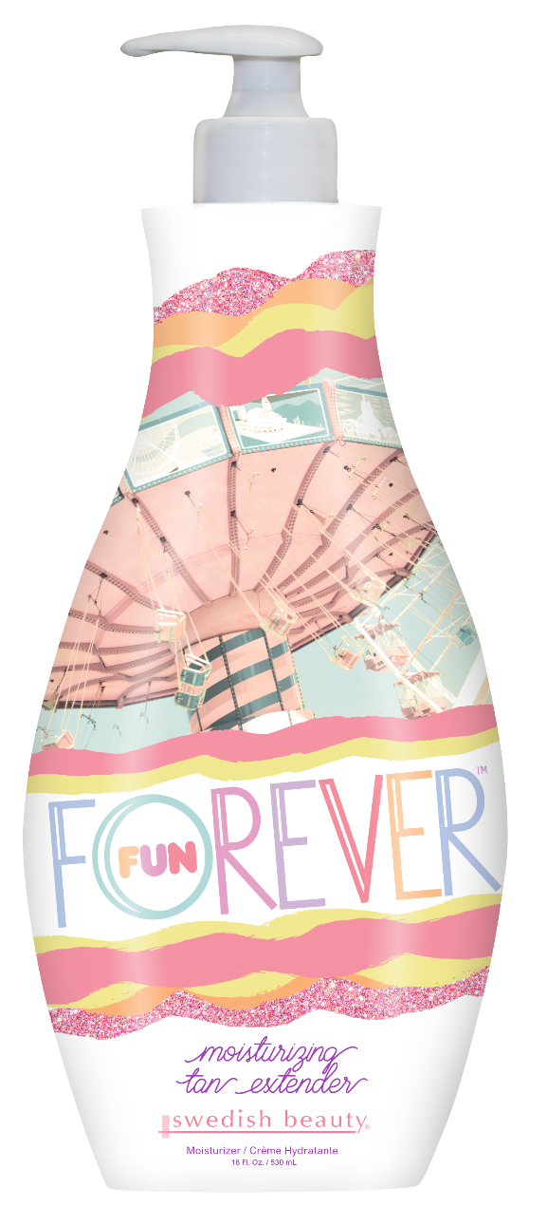
Forever Fun™ уход
NEW 2020
поддержание оттенка:
через интенсивное и длительное увлажнение поверхности кожного покрова (роговой слой, эпидермис)
+
восстановление и поддержание тонуса кожи
ежедневный уход
537 мл

Slide 13
Forever Fun™ уход
NEW 2020
Ежедневный тонус - уход для поддержания яркости оттенка загара.
Всегда подтянутая кожа и безупречный тон – легко!
Идеально подойдёт для сохранения и придания яркости оттенку загара;
рекомендуется даже для самой чувствительной и реакционной кожи;
для восстановления и поддержания упругости кожи.
Масло лепестков цветов скомбинировано с соком алоэ вера, чтобы утолить жажду даже самой сухой кожи, но при этом не перегрузить степенью увлажнения нормальную и склонную к жирности кожу. Эта нежная основа крема мгновенно впитывается, успокаивает кожу и заживляет микровоспаления, обеспечивает длительное увлажняющее действие, проявляет яркость оттенка загара и повышает его стойкость.
Тонус – формула восстанавливает и поддерживает подтянутый вид кожи, борется с тусклостью. Состоит из двух активных компонентов: органический экстракт сливы какаду имеет самый высокий уровень содержания натурального витамина С, очень активно стимулирует синтез коллагена, поэтому эффективно придаёт коже плотность и упругость; экстракт плодов персика возвращает сияние тусклой и уставшей коже, тонизирует и увеличивает показатели эластичности.
Витамин Е повышает гладкость кожи, укрепляет стенки капилляров и защищает клетки кожи от разрушения свободными радикалами.
Эко-френдли состав: 95% компонентов натурального происхождения.

Slide 14
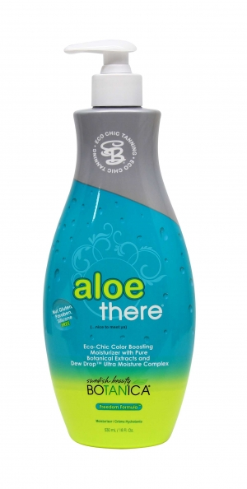
Aloe There уход
поддержание оттенка:
через интенсивное и длительное увлажнение поверхности кожного покрова (роговой слой, эпидермис)
ежедневный уход
530 мл

Slide 15
Aloe There уход
Самое нежное средство для увлажнения кожи на каждый день.
Идеально подойдёт для сохранения и придания яркости оттенку загара;
рекомендуется даже для самой чувствительной и реакционной кожи;
в период обострения кожных заболеваний;
при частых переездах из города в город или во время путешествия в другую страну для быстрой адаптации кислотно - щелочного баланса кожи к местной воде.
Деликатная формула без силиконов, сульфатов, глютена и парабенов понравится даже самой чувствительной и реакционной коже, повысит её иммунную барьерную функцию и подарит чувство комфорта и свежести, окутывая ароматом утренней росы и нежной текстурой без липкости и ощущения на коже.
Масло авокадо обладает уникальной особенностью идеально подходить для увлажнения как сухой и обезвоженной коже, так и жирной, проблемной. Преображает внешний вид кожи и добавляет ей плотность.
Органический кондиционер из алоэ вера и дыни регулирует гидролипидный баланс, витаминизирует и увлажняет, визуально придаёт больше сочности оттенку загара, оставляет приятное послевкусие гладкости кожи.
Высокотехнологичный компонент из натуральной овсянки повышает иммунитет кожи, восстанавливает её структуру на клеточном уровне и оказывает мгновенное успокаивающее воздействие даже на самую чувствительную кожу.
Эко-френдли состав: 95% компонентов натурального происхождения.

Slide 16
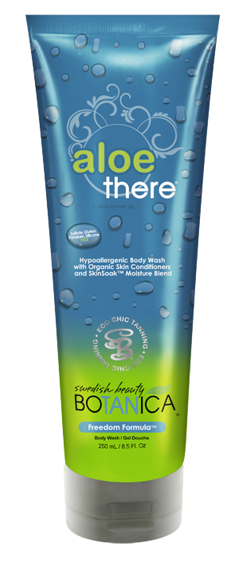
Aloe There гель для душа
поддержание оттенка:
через кондиционирование поверхности кожного покрова (роговой слой, эпидермис)
Очищение и кондиционирование увлажнителями во время душа
ежедневный уход
250 мл

Slide 17
Aloe There гель для душа
Самое нежное средство для душа на каждый день.
Идеально подойдёт для сохранения и придания яркости оттенку загара;
рекомендуется даже для самой чувствительной и реакционной кожи;
в период обострения кожных заболеваний;
при частых переездах из города в город или во время путешествия в другую страну для быстрой адаптации кислотно - щелочного баланса кожи к местной воде.
Деликатно и в тоже время эффективно очищает кожу, дарит чувство комфорта и свежести, окутывает ароматом утренней росы.
Сок стеблей душицы очищает поры, оказывает заживляющее и оздоравливающее действие при воспалениях, раздражениях и других дерматологических проблемах.
Органический кондиционер из алоэ вера и дыни регулирует гидролипидный баланс, витаминизирует и увлажняет, визуально придаёт больше сочности оттенку загара, оставляет приятное послевкусие чистоты и гладкости кожи.
Высокотехнологичный компонент из натуральной овсянки повышает иммунитет кожи, восстанавливает её структуру на клеточном уровне и оказывает мгновенное успокаивающее воздействие даже на самую чувствительную кожу.
Эко-френдли состав без силиконов, сульфатов, глютена и парабенов,
95% компонентов натурального происхождения.

Slide 18
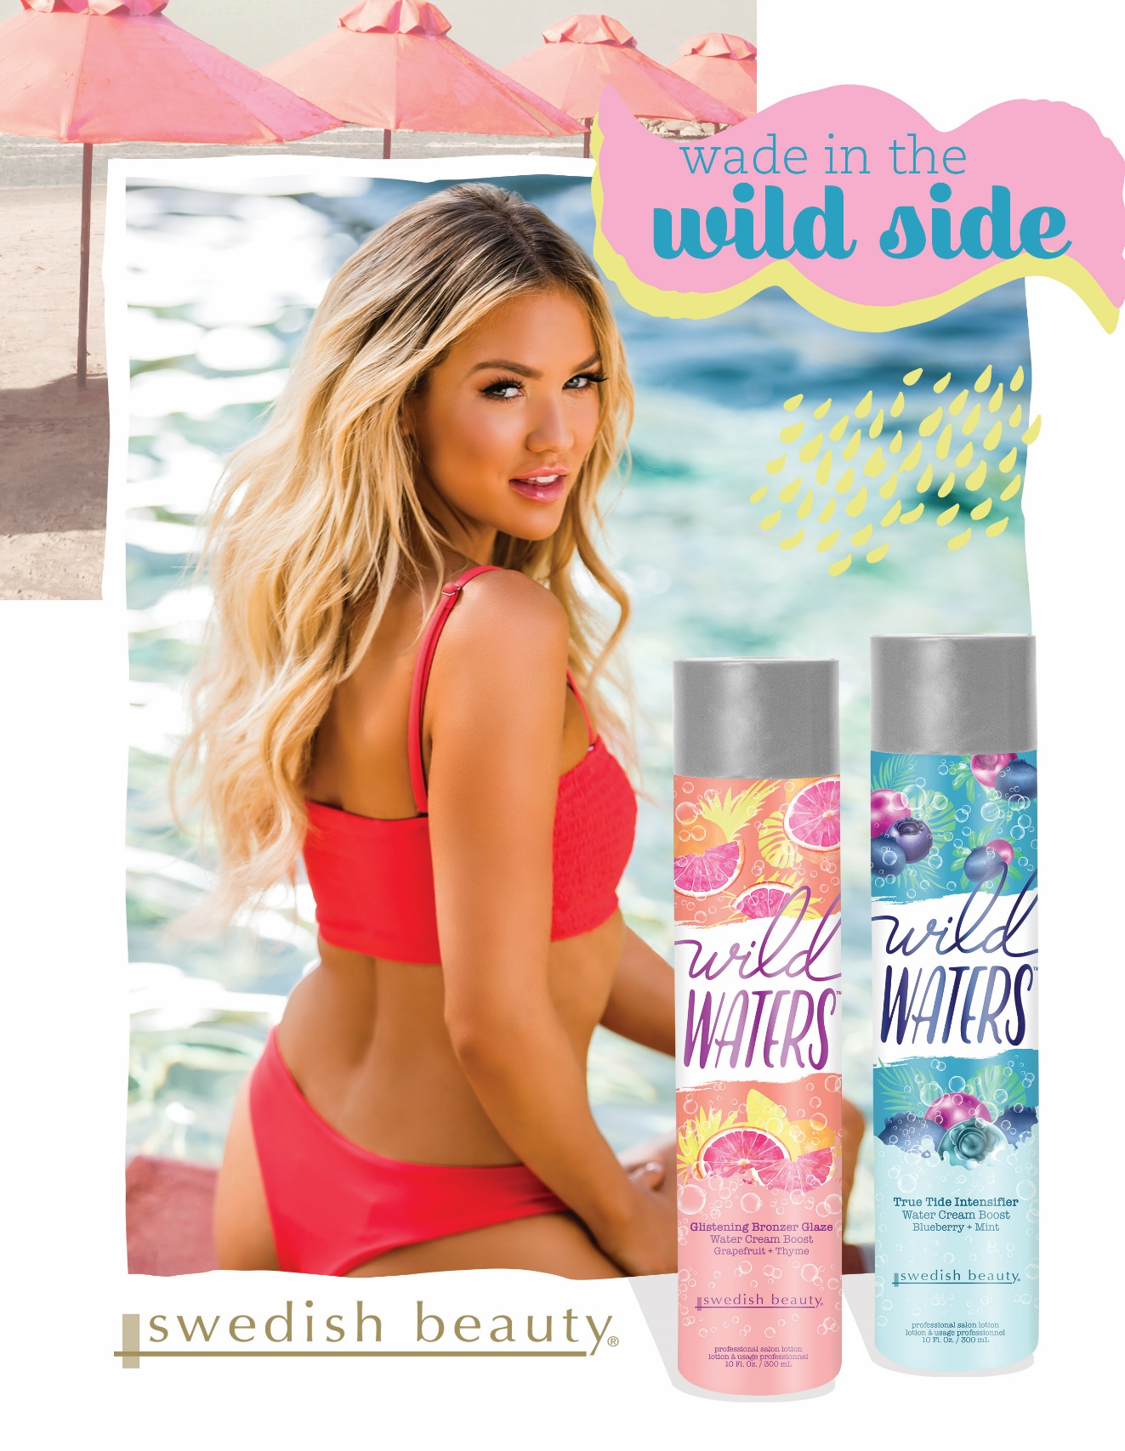
Коллекция WILD WATERS™

Slide 19
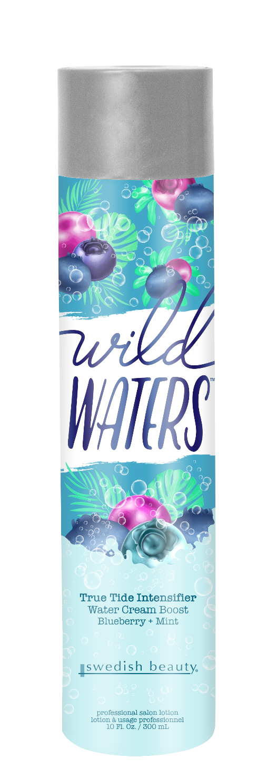
Wild Waters™ Intensifier
NEW 2020
формирование оттенка:
Пигментообразующие пептиды инновационный активатор загара, обеспечивает плотность, яркость собственного оттенка и очень стойкий результат
активатор загара
300 мл

Slide 20
Wild Waters™ Intensifier
NEW 2020
Витаминная премиум сыворотка с инновационным активатором загара.
Сверхстойкий оттенок, сияющая красотой кожа.
Подходит на любом этапе программы загара, особенно рекомендуется в начале;
для загара на солнце в часы наименьшей активности (до 11.00, после 16.00);
для чувствительной и реакционной кожи, склонной к покраснению и проявлениям аллергии.
Пигментообразующие пептиды повышают природную восприимчивость кожи к загару и являются ультрасовременным активатором выработки меланина; даже за короткий сеанс способны сформировать видимый и очень стойкий результат, обеспечивают плотность и яркость собственного оттенка.
Премиум эмолент совмещает свойства двухуровневой защиты от обезвоживания и светорассеивающего агента; благодаря чему после сеанса загара кожа приобретает необычайную гладкость и словно светится изнутри, подчёркивая красоту оттенка загара.
Экстракт ягод черники и витамин Е обеспечивают антиоксидантную защиту от фотостарения, питают и витаминизируют кожу, укрепляют стенки мелких сосудов и капилляров.
Экстракт листьев мяты освежает кожу, снимает раздражение и успокаивает воспаление; нормализует работу сальных желез, борется с угревой сыпью и выводит токсины.
Декстран стимулирует рост молекул коллагена и эластина, обладает противоотёчным действием, улучшает микроциркуляцию в поверхностных сосудах, препятствует появлению покраснений и аллергических реакций на коже. Растительный ингибитор препятствует возникновению специфического запаха после сеанса загара.
Эко-френдли состав без глютена и парабенов, 95% компонентов натурального происхождения,
не фототоксичен и не фотоаллергичен.

Slide 21
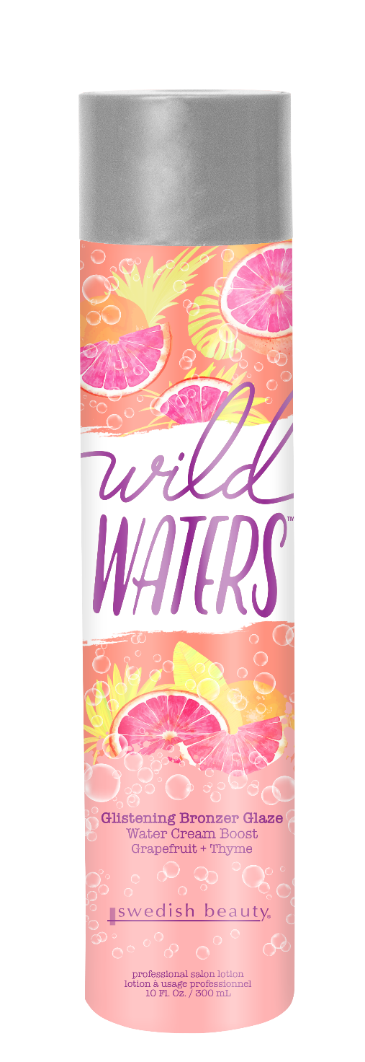
Wild Waters™ DHA Bronzer
NEW 2020
формирование оттенка:
Комбо – бронзинг
высокой степени стойкости:
сахаромицеты минералов (сильнодействующий активатор собственного загара, повышает равномерность и интенсивность проявления ДГА)
значительная порция ДГА
активатор загара + ДГА
300 мл

Slide 22
Wild Waters™ DHA Bronzer
NEW 2020
Витаминная премиум сыворотка для загара с интенсивным комбо - бронзатором.
Сверхстойкий оттенок, сияющая красотой кожа.
Рекомендуется для подготовленной кожи, т.к. интенсивность результата проявления бронзаторов зависит от исходного оттенка кожи.
Интенсивный комбо – бронзатор формирует цвет в два этапа: сахаромицеты минералов активируют выработку своего меланина, повышают равномерность и насыщенность проявления оттенка загара, а значительная порция вытяжки из сахарного тростника (ДГА) умножает результат и фиксирует оттенок. Таким образом удаётся достигнуть максимально холодного, глубокого и стойкого оттенка загара.
Премиум эмолент совмещает свойства двухуровневой защиты от обезвоживания и светорассеивающего агента; благодаря чему после сеанса загара кожа приобретает необычайную гладкость и словно светится изнутри, подчёркивая красоту оттенка загара.
Глюкозамин предотвращает появление пигментных пятен, повышает устойчивость кожи к негативным воздействиям окружающей среды.
Сок гамамелиса эффективно успокаивает кожу, снимает покраснения и раздражения любого характера, заживляет микроповреждения.
Экстракт цедры грейпфрута витаминизирует и предотвращает преждевременное фотостарение, повышает иммунитет кожи, нормализует работу сальных желез и сужает поры.
Экстракт листьев тимьяна тонизирует, заряжает энергией кожу и оздоравливает её благодаря выраженному бактерицидному эффекту.
Растительный ингибитор препятствует возникновению специфического запаха после сеанса загара.
Эко-френдли состав без глютена и парабенов, 95% компонентов натурального происхождения,
не фототоксичен и не фотоаллергичен.

Slide 23
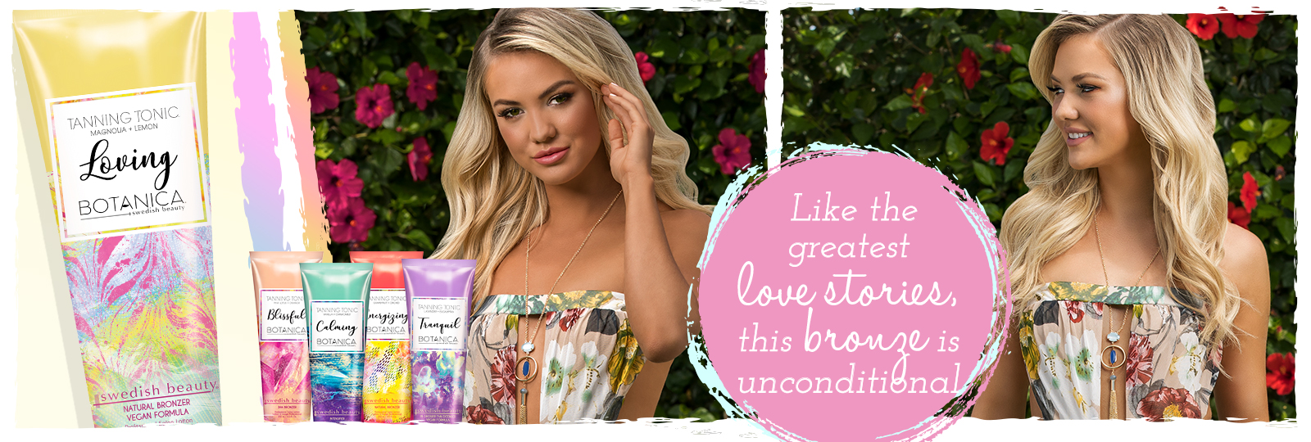
Коллекция TANNING TONIC™

Slide 24
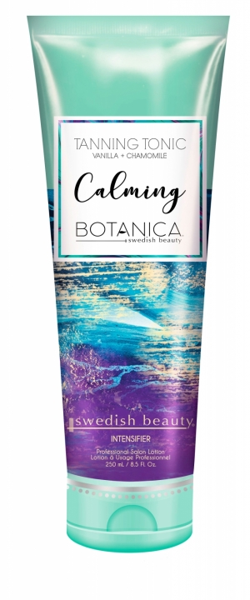
Calming Tanning Tonic™
формирование оттенка:
Бустер TanStart™ на 40% улучшает проникновение всех активных компонентов крема в эпидермис.
Активный тирозин
активатор загара
250 мл

Slide 25
Calming Tanning Tonic™
Высокоэффективный СПА – активатор собственного загара.
Расслабляющая ароматерапия.
Подходит на любом этапе программы загара, особенно рекомендуется в начале;
для загара на солнце в часы наименьшей активности (до 11.00, после 16.00);
для повышения эффективности синтеза коллагена при посещении коллагенария или коллариума;
для получения порции витамина D и расслабления мышц после спортивной тренировки.
Успокаивающее воздействие ванили и ромашки помогает расслабиться телом и душой, снять мышечное напряжение и справиться со стрессом.
Инновационный бустер TanStart™ в форме тоника на 40% улучшает проникновение всех активных компонентов крема в эпидермис.
Активный тирозин ускоряет естественный процесс пигментации кожи, что позволяет повысить эффективность образования меланина без увеличения времени сеанса и риска получения ожога.
Оживляющая кожу витаминная формула с высоким содержанием пантенола, витамина Е и органического витамина С из ягод камю – камю повышает упругость кожи, стимулирует синтез коллагена, защищает от фотостарения.
Сок стеблей душицы очищает поры, оказывает заживляющее и оздоравливающее действие на кожу при воспалениях, раздражениях и других дерматологических проблемах.
Цветочное микромасло встраивается в клетки эпидермиса, интенсивно увлажняет и защищает кожу от обезвоживания, помогая получить максимальную равномерность оттенка загара.
Растительный ингибитор препятствует возникновению специфического запаха после сеанса загара.
Эко-френдли состав без глютена и парабенов, 95% компонентов натурального происхождения,
не фототоксичен и не фотоаллергичен.

Slide 26
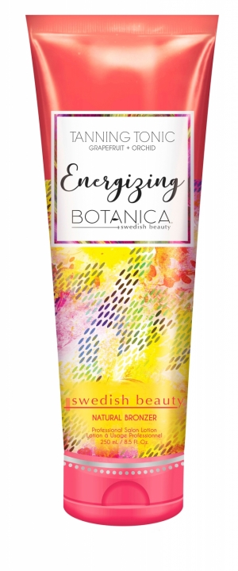
Energizing Tanning Tonic™
формирование оттенка:
Бустер TanStart™ на 40% улучшает проникновение всех активных компонентов крема в эпидермис.
Карамель
активатор загара
+ мгновенный бронзинг
250 мл

Slide 27
Energizing Tanning Tonic™
СПА – активатор загара с мгновенным, природным бронзатором.
Тонизирующая ароматерапия.
Особенно рекомендуется для коррекции оттенка, если кожа склонна к покраснению даже при умеренном воздействии ультрафиолета;
для загара на солнце в часы наименьшей активности (до 11.00, после 16.00);
для повышения эффективности синтеза коллагена при посещении коллагенария или коллариума;
Тонизирующее воздействие грейпфрута и орхидеи наполняет жизненными силами и энергией, оживляет тело и разум, помогает настроиться на решение важных задач и формированию позитивных эмоциональных реакций.
Инновационный бустер TanStart™ в форме тоника на 40% улучшает проникновение всех активных компонентов крема в эпидермис.
Экологически чистый, природный бронзатор помогает скорректировать нежелательную красноту и выровнять тон кожи для совершенного результата загара.
Оживляющая кожу витаминная формула с высоким содержанием пантенола, витамина Е и органического витамина С из ягод камю – камю повышает упругость кожи, стимулирует синтез коллагена, защищает от фотостарения.
Масло листьев чабреца обладает уникальными дезинфицирующими свойствами и эффективно заживляет микровоспаления на коже.
Цветочное микромасло встраивается в клетки эпидермиса, интенсивно увлажняет и защищает кожу от обезвоживания, помогая получить максимальную равномерность оттенка загара.
Растительный ингибитор препятствует возникновению специфического запаха после сеанса загара.
Эко-френдли состав без глютена и парабенов, 95% компонентов натурального происхождения,
не фототоксичен и не фотоаллергичен.

Slide 28
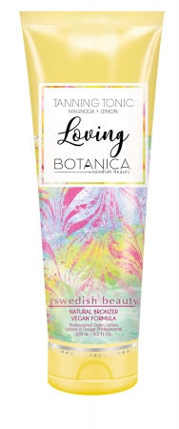
Loving Tanning Tonic™
формирование оттенка:
Бустер TanStart™ на 40% улучшает проникновение всех активных компонентов крема в эпидермис.
Сок и масло корицы
Карамель
Экстракт семян аннато
активатор загара + стимулятор загара
+ мгновенный бронзинг
250 мл

Slide 29
Loving Tanning Tonic™
СПА – активатор загара с ярким бронзированием.
Гармонизирующая ароматерапия.
Идеально подойдёт для срочного загара, например, накануне важного мероприятия или свидания;
рекомендуется для коррекции оттенка, если кожа склонна к покраснению даже при умеренном воздействии ультрафиолета;
для загара на солнце в часы наименьшей активности (до 11.00, после 16.00);
для повышения эффективности синтеза коллагена при посещении коллагенария или коллариума.
Окрыляющее воздействие магнолии и лимона обнажает чувства нежности и любви, повышает самооценку и гармонизирует эмоциональное состояние.
Инновационный бустер TanStart™ в форме тоника на 40% улучшает проникновение всех активных компонентов крема в эпидермис.
Сок и масло корицы ускоряет кровообращение в поверхностных капиллярах и обменные процессы в тканях кожи, чем и оказывает мягкое, стимулирующее воздействие на более качественное и равномерное проявление загара, а также повышает плотность тургора кожи. Мгновенный и равномерный эко-бронзатор визуально идеализирует тон кожи и скрывает мелкие несовершенства.
Оживляющая кожу витаминная формула с высоким содержанием пантенола, витамина Е и органического витамина С из ягод камю – камю повышает упругость кожи, стимулирует синтез коллагена, защищает от фотостарения.
Высокотехнологичный компонент из натуральной овсянки повышает иммунитет кожи, восстанавливает её структуру на клеточном уровне и оказывает мгновенное успокаивающее воздействие даже на самую чувствительную кожу.
Цветочное микромасло встраивается в клетки эпидермиса, интенсивно увлажняет и защищает кожу от обезвоживания, помогая получить максимальную равномерность оттенка загара.
Растительный ингибитор препятствует возникновению специфического запаха после сеанса загара.
Эко-френдли состав без глютена и парабенов, 95% компонентов натурального происхождения,
не фототоксичен и не фотоаллергичен.
Веган формула.

Slide 30
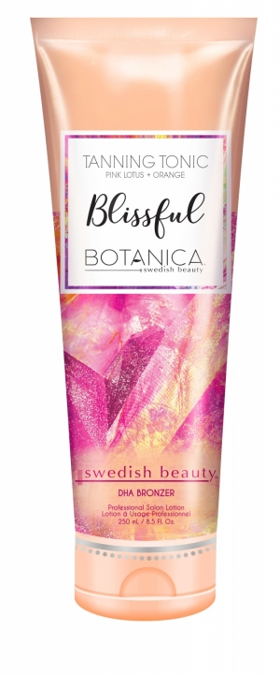
Blissful Tanning Tonic™
формирование оттенка:
Бустер TanStart™ на 40% улучшает проникновение всех активных компонентов крема в эпидермис.
Карамель
Средняя порция ДГА (чем темнее базовый загар, тем интенсивнее результат проявления; не уводит в желтизну оттенок даже при частом применении)
ДГА + активатор загара
+ мгновенный бронзинг
250 мл

Slide 31
Blissful Tanning Tonic™
СПА – активатор загара с проявляющимся бронзированием.
Вдохновляющая ароматерапия.
Рекомендуется для подготовленной кожи, т.к. интенсивность результата проявления бронзаторов зависит от исходного оттенка кожи;
для поддержания оттенка загара в перерывах или для придания большей насыщенности загара ножкам (как ежедневный уход);
для повышения эффективности синтеза коллагена при посещении коллагенария или коллариума.
Вдохновляющее воздействие розового лотоса и апельсина улучшает настроение, проясняет ум, содействует формированию чувства уверенности в себе и оптимизма.
Инновационный бустер TanStart™ в форме тоника на 40% улучшает проникновение всех активных компонентов крема в эпидермис.
Точный баланс комбинированного бронзирования дополнит и подчеркнёт собственный оттенок загара, сделает его гораздо более насыщенным, глубоким и не привнесёт в него нежелательной желтизны.
Оживляющая кожу витаминная формула с высоким содержанием пантенола, витамина Е и органического витамина С из ягод камю – камю повышает упругость кожи, стимулирует синтез коллагена, защищает от фотостарения.
Сок лепестков лотоса успокаивает чувствительную кожу, снимает раздражение и воспаление, способствует сужению пор, лечит угревую сыпь.
Цветочное микромасло встраивается в клетки эпидермиса, интенсивно увлажняет и защищает кожу от обезвоживания, помогая получить максимальную равномерность оттенка загара.
Растительный ингибитор препятствует возникновению специфического запаха после сеанса загара.
Эко-френдли состав без глютена и парабенов, 95% компонентов натурального происхождения,
не фототоксичен и не фотоаллергичен.

Slide 32
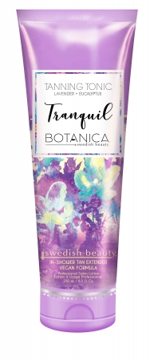
Tranquil Tanning Tonic™
поддержание яркости оттенка:
через тотальное восстановление поверхности кожного покрова (роговой слой, эпидермис)
Увлажнение после душа
ежедневный уход
250 мл

Slide 33
Tranquil Tanning Tonic™
СПА – уход для ежедневного применения после душа.
Тотальное восстановление кожи и ароматерапия.
Рекомендуется использовать сразу после принятия душа, сохраняет ощущение свежести и аромат на коже на весь день или ночь;
специальная формула позволяет регулировать степень увлажнения: для склонной к жирности кожи предпочтительно нанесение на ещё влажное тело, а уже после вытереться полотенцем; для сухой – после полотенца;
отлично сохраняет и продлевает результат загара и автозагара;
идеально дополняет и усиливает эффект от посещение коллагенария или коллариума (как домашний уход).
Умиротворяющая аромакомпозиция лаванды и эвкалипта помогает быстро прийти в себя и восстановиться после стрессов и неожиданных неприятностей, пробудить скрытые резервы и активизировать внутренние защитные силы организма, дарит спокойствие и ясность, повышает концентрацию внимания.
Органическое масло ши обеспечивает тотальное восстановление кожного покрова, полностью впитывается и встраивается в клетки эпидермиса, интенсивно увлажняет, создаёт эффект сатиновой гладкости кожи и помогает сохранить результат загара или автозагара.
Оживляющая кожу витаминная формула с высоким содержанием витамина Е и органического витамина С из ягод камю – камю повышает упругость кожи и стимулирует синтез коллагена.
Эвкалиптовый сок нормализует работу сальных желез, быстро заживляет несовершенства и очищает поры, освежает цвет кожи.
Лавандовый экстракт улучшает микроциркуляцию крови и выводит токсины, снимает раздражения любого характера и лечит кожу.
Эко-френдли состав без глютена и парабенов, 95% компонентов натурального происхождения.
Веган формула.

Slide 34
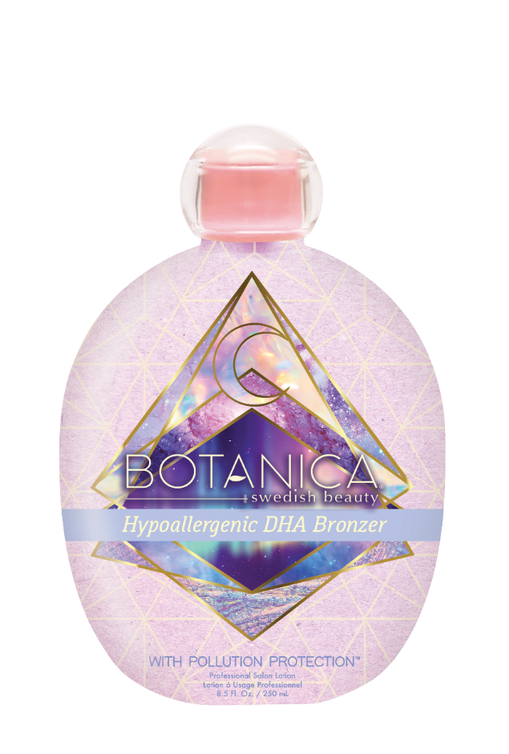
Коллекция POLLUTION PROTECTION™

Slide 35
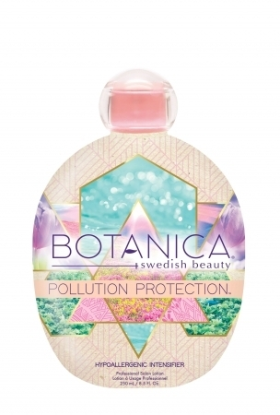
Botanica Pollution Protection™ Intensifier
формирование оттенка:
Тирозиновый пептид
Олеиновая кислота
активатор загара
250 мл

Slide 36
Botanica Pollution Protection™ Intensifier
Гипоаллергенный активатор собственного загара без отдушки.
Сверхзаботливый уход и защита от внешних загрязнений.
Подходит на любом этапе программы загара, особенно рекомендуется в начале;
для загара на солнце в часы наименьшей активности (до 11.00, после 16.00);
для чувствительной и реакционной кожи, склонной к раздражениям и проявлениям аллергии;
для жителей мегаполисов и регионов со сложной экологической обстановкой.
Тирозиновый пептид и олеиновая кислота ускоряют адаптацию ультрафиолета и естественный процесс пигментации кожи, что позволяет повысить эффективность даже краткосрочного сеанса загара без риска получения ожога.
Барьерный бустер противодействует закупориванию пор кожи, которые расширяются от термовоздействия в процессе загара, и защищает их от внешних загрязнителей, таких как пыль и городской смог в воздухе, токсины.
Органические микромасла обеспечивают заботливый уход за кожей, защищают её от обезвоживания и помогают получить максимально равномерное проявление загара.
Экстракт листьев розмарина эффективно тонизирует кожу и выравнивает её рельеф; нормализует работу сальных желез и сужает поры.
Декстран стимулирует рост молекул коллагена и эластина, обладает противоотёчным действием, улучшает микроциркуляцию в поверхностных сосудах, препятствует появлению покраснений и аллергических реакций на коже. Органический ингибитор блокирует появление специфического запаха после сеанса загара.
Эко-френдли состав без парабенов, 95% компонентов натурального происхождения,
не фототоксичен и не фотоаллергичен.
без отдушек

Slide 37
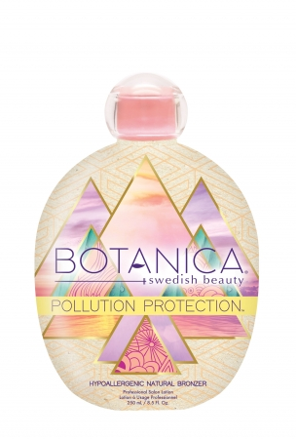
Botanica Pollution Protection™ Natural Bronzer
формирование оттенка:
Сок и масло корицы
Карамель
Экстракт семян аннато
стимулятор загара
+ мгновенный бронзинг
250 мл

Slide 38
Botanica Pollution Protection™ Natural Bronzer
Гипоаллергенный стимулятор загара с эко – бронзированием.
Сверхзаботливый уход и защита от внешних загрязнений.
Особенно рекомендуется для коррекции оттенка, если кожа склонна к покраснению даже при умеренном воздействии ультрафиолета;
для загара на солнце в часы наименьшей активности (до 11.00, после 16.00);
для чувствительной и реакционной кожи, склонной к раздражениям и проявлениям аллергии;
для жителей мегаполисов и регионов со сложной экологической обстановкой.
Сок и масло корицы ускоряет кровообращение в поверхностных капиллярах и обменные процессы в тканях кожи, чем и оказывает мягкое, стимулирующее воздействие на более качественное и равномерное проявление загара, а также повышает плотность тургора кожи. Формула эко – бронзирования использует только природные компоненты для коррекции оттенка загара, придаёт ему насыщенность и глубину, помогает скрыть мелкие несовершенства кожи.
Барьерный бустер противодействует закупориванию пор кожи, которые расширяются от термовоздействия в процессе загара, и защищает их от внешних загрязнителей, таких как пыль и городской смог в воздухе, токсины.
Органические микромасла обеспечивают заботливый уход за кожей, защищают её от обезвоживания и помогают получить максимально равномерное проявление загара.
Экстракт листьев розмарина эффективно тонизирует кожу и выравнивает её рельеф; нормализует работу сальных желез и сужает поры.
Органический ингибитор блокирует появление специфического запаха после сеанса загара.
Эко-френдли состав без парабенов, 95% компонентов натурального происхождения,
не фототоксичен и не фотоаллергичен.

Slide 39
Botanica Pollution Protection™ DHA Bronzer
NEW 2020
формирование оттенка:
Сок и масло корицы
Карамель
Экстракт семян аннато
Средняя порция ДГА (чем темнее базовый загар, тем интенсивнее результат проявления; не уводит в желтизну оттенок даже при частом применении)
стимулятор загара
+ мгновенный бронзинг + ДГА
250 мл

Slide 40
Botanica Pollution Protection™ DHA Bronzer
NEW 2020
Гипоаллергенный стимулятор загара с формулой интенсивного бронзирования.
Сверхзаботливый уход и защита от внешних загрязнений.
Рекомендуется для подготовленной кожи, т.к. интенсивность результата проявления бронзаторов зависит от исходного оттенка кожи;
для чувствительной и реакционной кожи, склонной к раздражениям и проявлениям аллергии;
для жителей мегаполисов и регионов со сложной экологической обстановкой.
Формула интенсивного бронзирования усилит насыщенность собственного загара, добавит благородную глубину оттенку и скорректирует возможную красноту. Состоит только из природных компонентов: экстракт аннато и карамель воздействуют мгновенно, а вытяжка из сахарного тростника проявляет окончательный результат загара через 4 – 8 часов и фиксирует оттенок.
Сок и масло корицы ускоряет кровообращение в поверхностных капиллярах и обменные процессы в тканях кожи, чем и оказывает мягкое, стимулирующее воздействие на более качественное и равномерное проявление загара, а также повышает плотность тургора кожи. Барьерный бустер противодействует закупориванию пор кожи, которые расширяются от термовоздействия в процессе загара, и защищает их от внешних загрязнителей, таких как пыль и городской смог в воздухе, токсины.
Органические микромасла обеспечивают заботливый уход за кожей, защищают её от обезвоживания и помогают получить максимально равномерное проявление загара.
Экстракт коры квиллайи оказывает антибактериальное, противовоспалительное и успокаивающее действие на кожу. Органический ингибитор блокирует появление специфического запаха после сеанса загара.
Эко-френдли состав без парабенов, 95% компонентов натурального происхождения,
не фототоксичен и не фотоаллергичен.

Slide 41
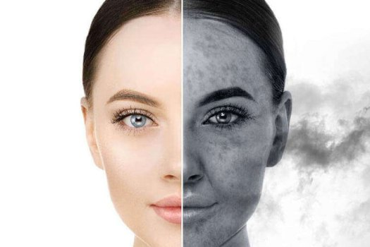
Botanica Pollution Protection™ Face Intensifier
NEW 2020
Кожа жителей городов под микроскопом выглядит, как поле битвы - чувствительная, сухая, испещренная микротрещинами, склонная к появлению акне, комедонов и пигментации.
Всё это реакция на влияние неблагоприятных условий окружающей среды.
Основная идея создания нового гипоаллергенного активатора для загара лица – объединить свойства:
эффективной стимуляции образования меланина;
высокой степени защиты от обезвоживания;
и барьера от загрязнений окружающей среды,
таких как пыль, городской смог и токсины.
1
2
3

Slide 42
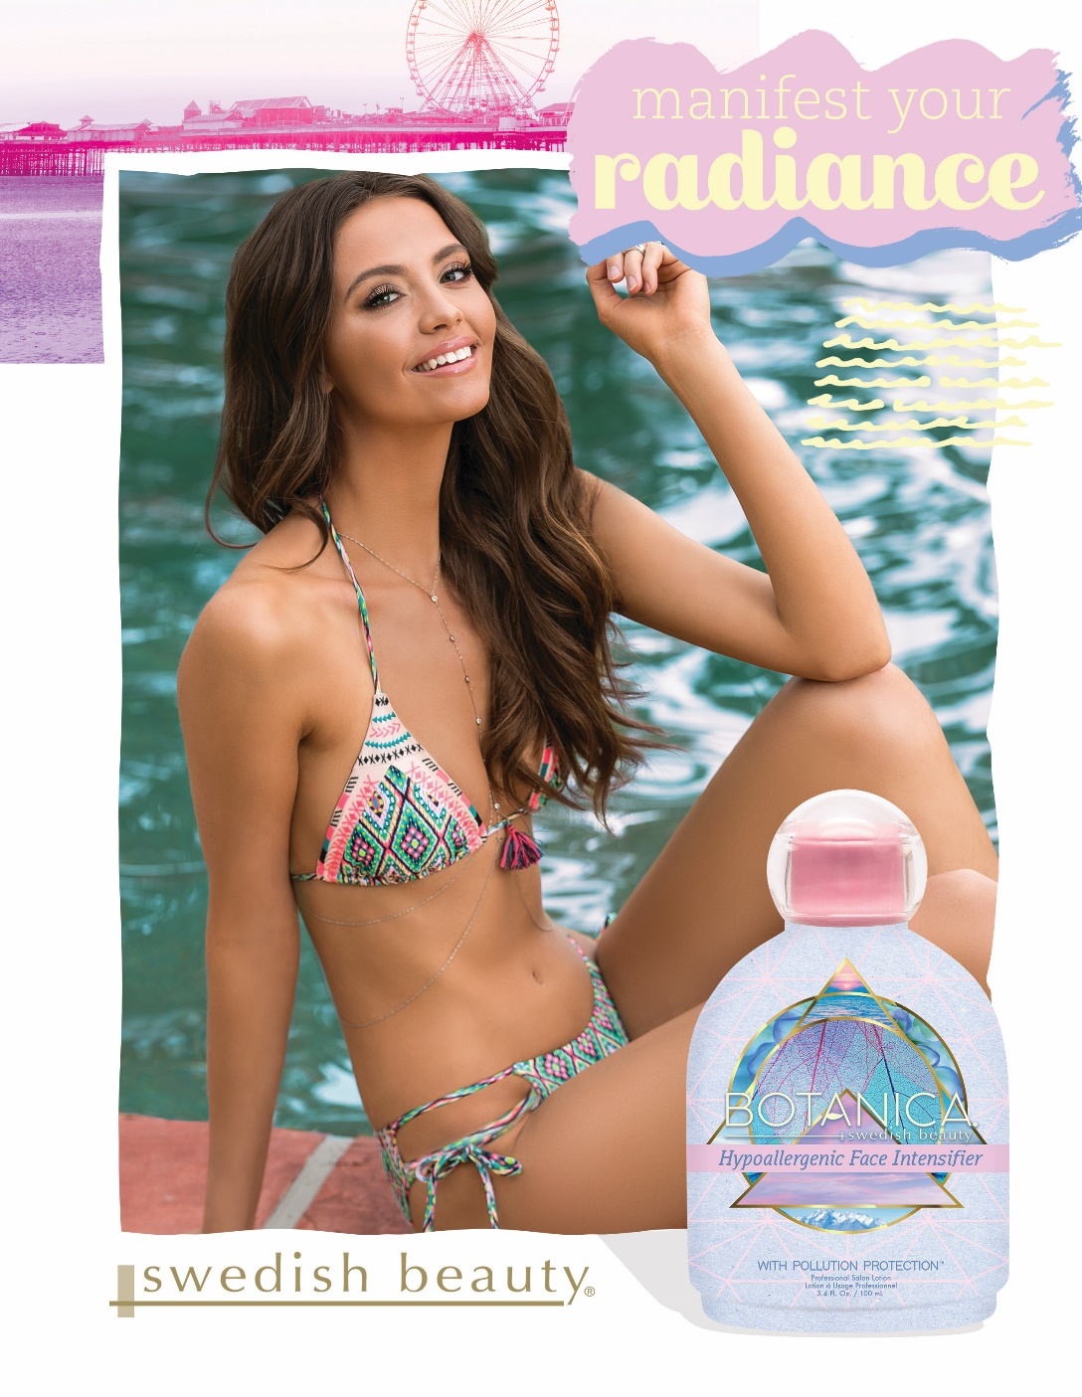
Botanica Pollution Protection™ Face Intensifier
NEW 2020
формирование оттенка:
Тирозин
Олеиновая кислота
Пигментообразующие пептиды инновационный активатор загара, обеспечивает плотность, яркость собственного оттенка и очень стойкий результат
активатор загара
100 мл

Slide 43
Botanica Pollution Protection™ Face Intensifier
NEW 2020
Гипоаллергенный активатор загара для лица.
Сверхзаботливый уход и защита от внешних загрязнений.
Подходит на любом этапе программы загара и для краткосрочных сеансов;
для загара на солнце в часы наименьшей активности (до 11.00, после 16.00);
для чувствительной и реакционной кожи, склонной к раздражениям и проявлениям аллергии;
для жителей мегаполисов и регионов со сложной экологической обстановкой.
Пигментообразующие пептиды повышают природную восприимчивость кожи к загару и являются ультрасовременным активатором выработки меланина; даже за короткий сеанс способны сформировать видимый и очень стойкий результат, обеспечивают плотность и яркость собственного оттенка.
Тирозин и олеиновая кислота ускоряют адаптацию ультрафиолета и естественный процесс пигментации кожи, что позволяет повысить эффективность сеанса загара, тем самым снижая риск получения ожога.
Барьерный бустер противодействует закупориванию пор кожи, которые расширяются от термовоздействия в процессе загара, и защищает их от внешних загрязнителей, таких как пыль и городской смог в воздухе, токсины.
Органические микромасла обеспечивают заботливый уход за кожей, защищают её от обезвоживания и помогают получить максимально равномерное проявление загара, а также помогают сохранить эффект филлеров и инъекционной косметологии.
Экстракт египетского огурца нормализует работу сальных желез, сужает поры и заживляет микроповреждения.
Декстран стимулирует рост молекул коллагена и эластина, обладает противоотёчным действием, улучшает микроциркуляцию в поверхностных сосудах, препятствует появлению покраснений и аллергических реакций на коже. Органический ингибитор блокирует появление специфического запаха после сеанса загара.
Эко-френдли состав без парабенов, 95% компонентов натурального происхождения,
не фототоксичен и не фотоаллергичен.

Slide 44
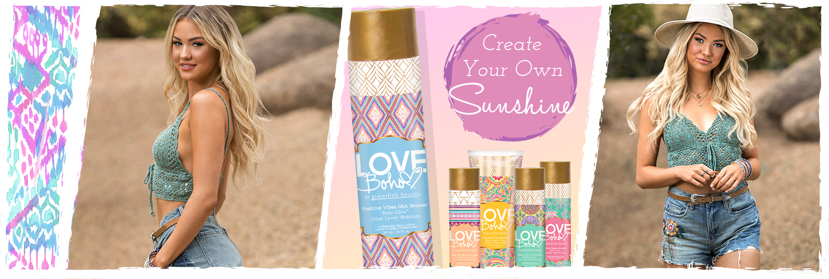
Коллекция LOVE BOHO

Slide 45
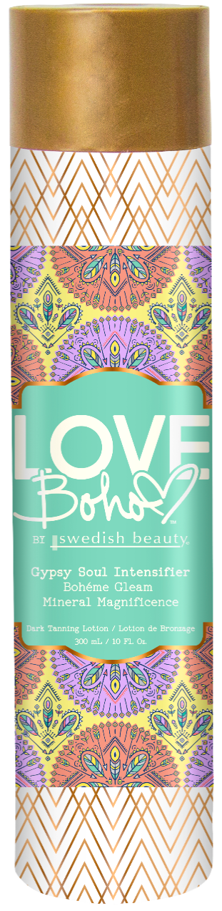
Love Boho Intensifier
формирование оттенка:
Пептиды меди
помогают эффективнее вырабатывать меланин и коллаген, способствуют разглаживанию рубцовой ткани изнутри (заживляют поврежденную коллагеновую и эластиновую ткань).
уникальный активатор загара
300 мл

Slide 46
Love Boho Intensifier
Биоактивный стимулятор собственного загара.
Глубокое увлажнение и свежий вид кожи.
Подходит на любом этапе программы загара, особенно рекомендуется в начале;
для загара на солнце в часы наименьшей активности (до 11.00, после 16.00);
для повышения эффективности синтеза коллагена при посещении коллагенария или коллариума.
особенно рекомендуется при наличии татуировок.
Пептиды меди представляют наибольшую ценность именно для клеток кожи, помогают эффективнее вырабатывать меланин и коллаген, способствуют разглаживанию рубцовой ткани изнутри (заживляют поврежденную коллагеновую и эластиновую ткань).
Декстран стимулирует рост молекул коллагена и эластина, обладает противоотёчным действием, улучшает микроциркуляцию в поверхностных сосудах, препятствует появлению покраснений и аллергических реакций на коже.
Увлажняющее действие натурального сафлорового масла значительно усиливает содержание в креме мочевины, обладающей непревзойдённым смягчающим кожу свойством, что позволяет достичь идеальной равномерности оттенка загара и защитить пигмент татуировок от выцветания.
Экстракт плодов папайи насыщает кожу витаминами, регулирует работу сальных желёз, а также придаёт оттенку загара максимальную сочность и яркость, препятствуя при этом возникновению пигментных пятен.
Соль мёртвого моря повышает упругость кожи, улучшает её защитные функции и заживляет мелкие несовершенства.
Ингибитор блокирует возникновение специфического запаха после сеанса загара.
95% компонентов натурального происхождения, не фототоксичен и не фотоаллергичен.

Slide 47
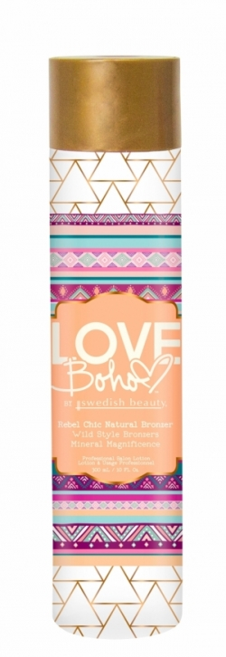
Love Boho Natural Bronzer
формирование оттенка:
Карамель
Экстракт индиго
мгновенный бронзинг + фиксатор
300 мл

Slide 48
Love Boho Natural Bronzer
Биоактивный бронзатор-корректор мгновенного действия.
Глубокое увлажнение и свежий вид кожи.
Особенно рекомендуется для коррекции оттенка, если кожа склонна к покраснению даже при умеренном воздействии ультрафиолета;
для загара на солнце в часы наименьшей активности (до 11.00, после 16.00);
для повышения эффективности синтеза коллагена при посещении коллагенария или коллариума;
рекомендуется при наличии татуировок.
Формула устойчивого бронзирования использует только природные компоненты для коррекции оттенка загара, мгновенно придаёт ему насыщенность и глубину, помогает скрыть мелкие несовершенства кожи.
Масло листьев чабреца обладает уникальными дезинфицирующими свойствами и эффективно заживляет микровоспаления на коже.
Увлажняющее действие натурального сафлорового масла значительно усиливает содержание в креме мочевины, обладающей непревзойдённым смягчающим кожу свойством, что позволяет достичь идеальной равномерности оттенка загара и защитить пигмент татуировок от выцветания.
Экстракт плодов папайи насыщает кожу витаминами, регулирует работу сальных желёз, а также придаёт оттенку загара максимальную сочность и яркость, препятствуя при этом возникновению пигментных пятен.
Соль мёртвого моря повышает упругость кожи, улучшает её защитные функции и заживляет мелкие несовершенства.
Ингибитор блокирует возникновение специфического запаха после сеанса загара.
95% компонентов натурального происхождения, не фототоксичен и не фотоаллергичен.

Slide 49
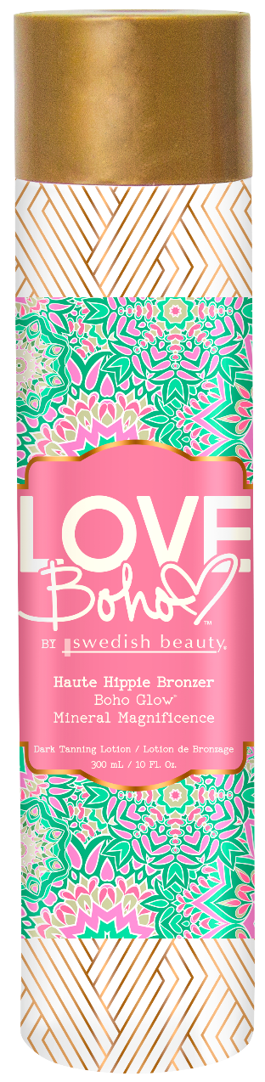
Love Boho DHA Bronzer
формирование оттенка:
Пептиды меди
помогают эффективнее вырабатывать меланин и коллаген, способствуют разглаживанию рубцовой ткани изнутри (заживляют поврежденную коллагеновую и эластиновую ткань).
Карамель
Небольшая порция ДГА (глубина и фиксация оттенка)
уникальный активатор загара
+ мгновенный бронзинг + ДГА
300 мл

Slide 50
Love Boho DHA Bronzer
Биоактивный стимулятор собственного загара с эффектом бронзирования.
Глубокое увлажнение и свежий вид кожи.
Для загара на солнце в часы наименьшей активности (до 11.00, после 16.00);
для поддержания оттенка загара в перерывах или для придания большей насыщенности загара ножкам (как ежедневный уход);
для повышения эффективности синтеза коллагена при посещении коллагенария или коллариума.
особенно рекомендуется при наличии татуировок.
Пептиды меди представляют наибольшую ценность именно для клеток кожи, помогают эффективнее вырабатывать меланин и коллаген, способствуют разглаживанию рубцовой ткани изнутри (заживляют поврежденную коллагеновую и эластиновую ткань).
Формула комбинированного бронзирования дополнит и подчеркнёт собственный оттенок загара, добавит насыщенности и глубины цвету кожи; без нежелательной желтизны.
Увлажняющее действие натурального сафлорового масла значительно усиливает содержание в креме мочевины, обладающей непревзойдённым смягчающим кожу свойством, что позволяет достичь идеальной равномерности оттенка загара и защитить пигмент татуировок от выцветания.
Экстракт плодов папайи насыщает кожу витаминами, регулирует работу сальных желёз, а также придаёт оттенку загара максимальную сочность и яркость, препятствуя при этом возникновению пигментных пятен.
Соль мёртвого моря повышает упругость кожи, улучшает её защитные функции и заживляет мелкие несовершенства.
Комплекс сахаромицетов с витамином Е, как настоящий бальзам красоты, подчёркивает холёный и ухоженный внешний вид кожи здоровым сиянием.
Ингибитор блокирует возникновение специфического запаха после сеанса загара.
95% компонентов натурального происхождения, не фототоксичен и не фотоаллергичен.

Slide 51
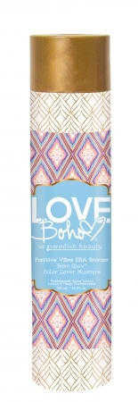
Love Boho Positive Vibes DHA Bronzer
формирование оттенка:
Сок и масло корицы
Средняя порция ДГА (чем темнее базовый загар, тем интенсивнее результат проявления; не уводит в желтизну оттенок даже при частом применении)
Карамель
стимулятор загара + ДГА
+ мгновенный бронзинг
300 мл

Slide 52
Love Boho Positive Vibes DHA Bronzer
Биоактивный стимулятор загара с проявляющимся бронзированием.
Глубокое увлажнение, свежий вид кожи, бархатный финиш.
Рекомендуется для подготовленной кожи, т.к. интенсивность результата проявления бронзаторов зависит от исходного оттенка кожи;
для поддержания оттенка загара в перерывах или для придания большей насыщенности загара ножкам (как ежедневный уход);
особенно рекомендуется при наличии татуировок.
Сок и масло корицы ускоряет кровообращение в поверхностных капиллярах и обменные процессы в тканях кожи, чем и оказывает мягкое, стимулирующее воздействие на более качественное и равномерное проявление загара, а также повышает плотность тургора кожи. Формула проявляющегося бронзирования дополнит и подчеркнёт собственный оттенок загара, добавит насыщенности и глубины цвету кожи; без нежелательной желтизны. Степень интенсивности проявления бронзатора зависит от базового оттенка загара.
Композиция ценных органических масел насыщает кожу полезными компонентами, предотвращает обезвоживание и помогает получить максимальную равномерность оттенка загара, а также защитить пигмент татуировок от выцветания под воздействием ультрафиолета.
Экстракт плодов папайи насыщает кожу витаминами, регулирует работу сальных желёз, а также придаёт оттенку загара максимальную сочность и яркость, препятствуя при этом возникновению пигментных пятен.
Соль мёртвого моря повышает упругость кожи, улучшает её защитные функции и заживляет мелкие несовершенства.
Экстракты шиитаке и огурца освежают цвет кожи, оживляют её внешний вид и придают необычайно приятную бархатистость.
Ингибитор блокирует возникновение специфического запаха после сеанса загара.
95% компонентов натурального происхождения, не фототоксичен и не фотоаллергичен.

Slide 53
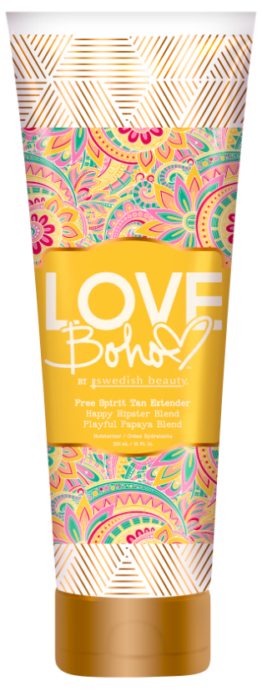
Love Boho Free Spirit
поддержание яркости оттенка:
через интенсивное увлажнение и смягчение поверхности кожного покрова (роговой слой, эпидермис)
Пептиды меди
способствуют синтезу коллагена и разглаживанию рубцовой ткани изнутри (заживляют поврежденную коллагеновую и эластиновую ткань).
ежедневный уход
300 мл

Slide 54
Love Boho Free Spirit
Биоактивный уход для ежедневного увлажнения кожи и сохранения яркости загара.
Восстанавливает микрорельеф после любого вида эпиляций.
Рекомендуется использовать сразу после принятия душа;
для быстрого восстановления качества микрорельефа кожи после любого вида эпиляций;
отлично сохраняет и продлевает результат загара и автозагара;
идеально дополняет и усиливает эффект от посещение коллагенария или коллариума (как домашний уход).
Увлажняющее действие натурального сафлорового и миндального масел значительно усиливает содержание в креме мочевины, обладающей непревзойдённым смягчающим кожу свойством, при этом текстура крема остаётся лёгкой и нежной.
Специальная формула с пептидами меди быстро заживляет микроповреждения после любого вида эпиляций и разглаживает микрорельеф кожи; стимулирует синтез собственного коллагена.
Экстракт плодов папайи насыщает кожу витаминами, регулирует работу сальных желёз, а также придаёт оттенку загара максимальную сочность и яркость.
Соль мёртвого моря повышает упругость кожи, улучшает её защитные функции и заживляет мелкие несовершенства.
Эко-френдли состав без глютена и парабенов,
95% компонентов натурального происхождения.

Slide 55
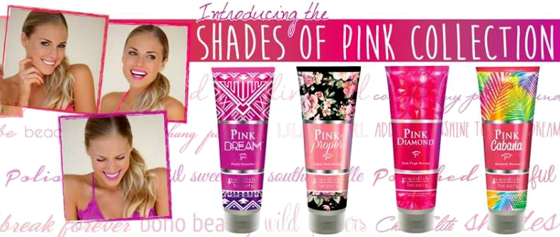
Коллекция SHADES OF PINK

Slide 56
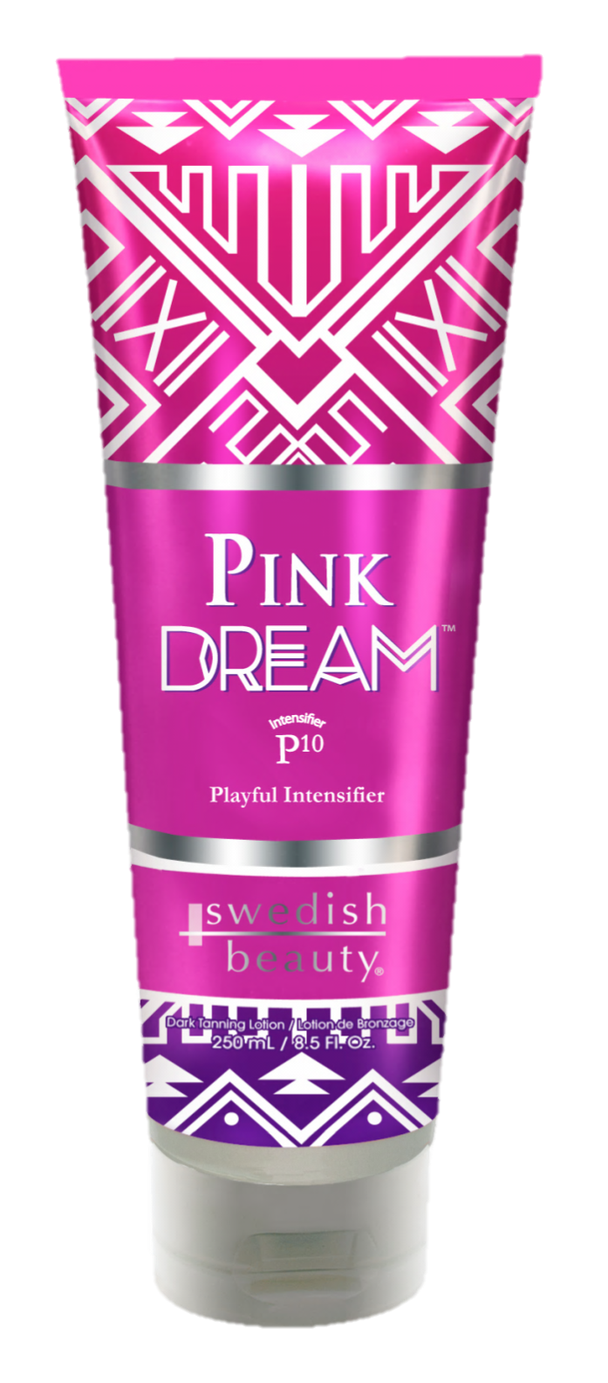
Pink Dream™
формирование оттенка:
Сок и масло корицы
стимулятор загара
250 мл

Slide 57
Pink Dream™
Активатор загара балансирующий деятельность сальных желез.
Подходит на любом этапе программы загара, особенно рекомендуется в начале;
для загара на солнце в часы наименьшей активности (до 11.00, после 16.00).
Сок и масло корицы ускоряет кровообращение в поверхностных капиллярах и обменные процессы в тканях кожи, чем и оказывает мягкое, стимулирующее воздействие на более качественное и равномерное проявление загара, а также повышает плотность тургора кожи.
Органические супер – увлажнители позаботятся о красивом внешнем виде кожи, равномерности оттенка загара и защите от обезвоживания верхнего слоя кожи.
Марокканское аргановое масло оказывает мгновенный увлажняющий, противовоспалительный и питательный эффект, поддерживая водно-жировой баланс. Исключает закупоривание пор, которые расширяются от термовоздействия во время загара.
Кокосовый сок и витамин Е обеспечивают антиоксидантную защиту кожи от преждевременного фотостарения.
Кофеин и аллантоин тонизируют кожу, повышают упругость, восстанавливают барьерные свойства и заживляют микроповреждения.
Пантенол помогает быстро успокоить чувствительную кожу и снять возможные покраснения.
Ингибитор препятствует возникновению специфического запаха после сеанса загара.
Не фототоксичен и не фотоаллергичен.

Slide 58
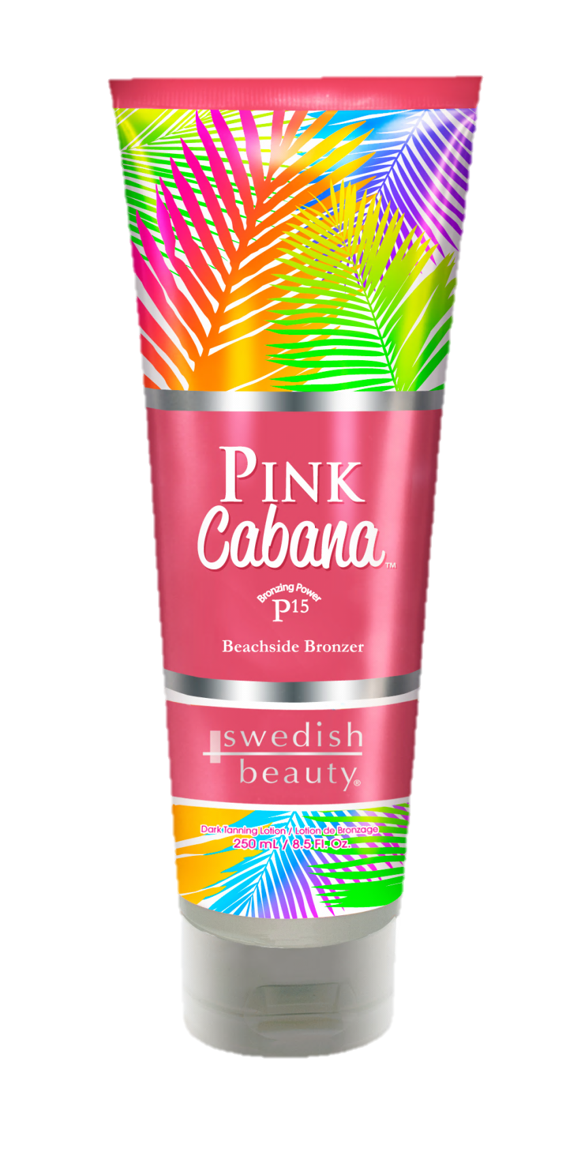
Pink Cabana™
формирование оттенка:
Сок и масло корицы
Карамель
Меланин
стимулятор загара
+ мгновенный бронзинг
250 мл

Slide 59
Pink Cabana™
Активатор загара с устойчивым мгновенного действия бронзирующим комплексом.
Особенно рекомендуется для коррекции оттенка, если кожа склонна к покраснению даже при умеренном воздействии ультрафиолета;
для загара на солнце в часы наименьшей активности (до 11.00, после 16.00).
Сок и масло корицы ускоряет кровообращение в поверхностных капиллярах и обменные процессы в тканях кожи, чем и оказывает мягкое, стимулирующее воздействие на более качественное и равномерное проявление загара, а также повышает плотность тургора кожи.
Бронзирующий комплекс из натуральных компонентов моментально придаст яркость и насыщенность собственному оттенку загара, визуально выровняет мелкие несовершенства кожи и возможную красноту. Органические супер – увлажнители позаботятся о красивом внешнем виде кожи, равномерности оттенка загара и защите от обезвоживания верхнего слоя кожи.
Нектар агавы удерживает влагу в коже и способствует устойчивости оттенка загара.
Экстракт ягод ямбери нейтрализует действие свободных радикалов, и благодаря своим вяжущим свойствам, сужает поры и обеспечивает антибактериальный эффект.
Кофеин и аллантоин тонизируют кожу, повышают упругость, восстанавливают барьерные свойства и заживляют микроповреждения.
Пантенол помогает быстро успокоить чувствительную кожу и снять возможные покраснения.
Ингибитор препятствует возникновению специфического запаха после сеанса загара.
Не фототоксичен и не фотоаллергичен.

Slide 60
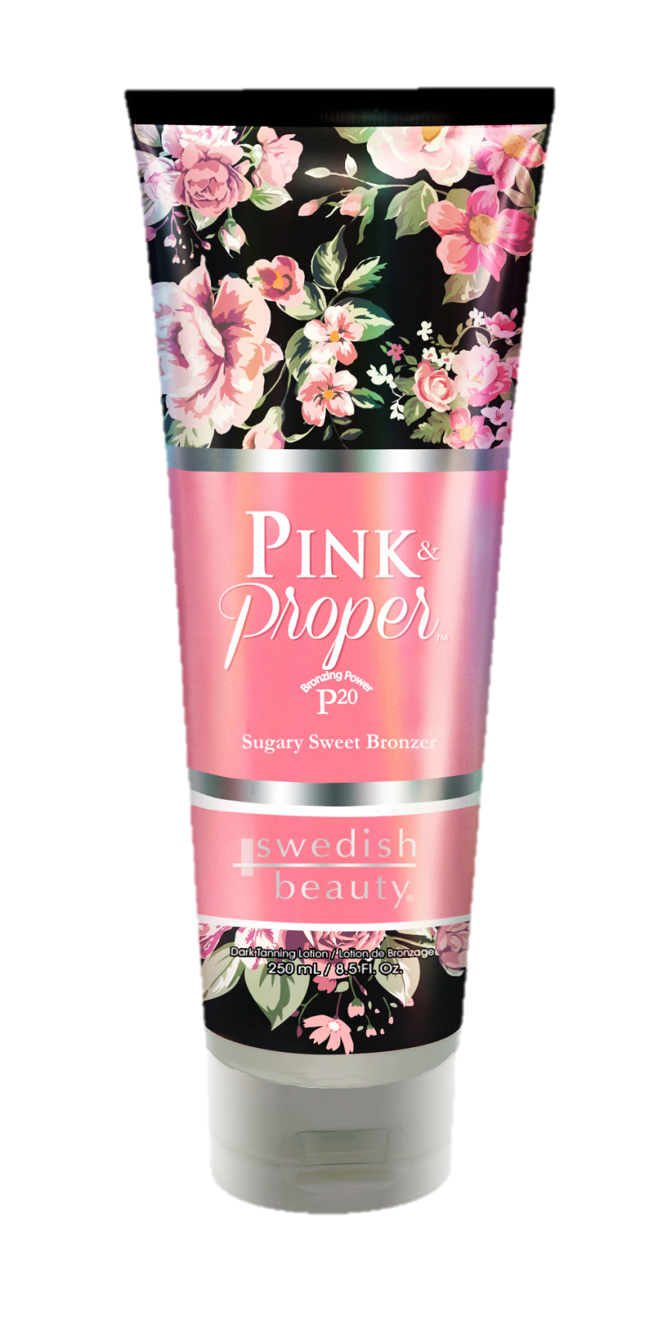
Pink & Proper™
формирование оттенка:
Карамель
Орех кария
Небольшая порция ДГА (глубина и фиксация оттенка)
яркий мгновенный бронзинг
+ ДГА
250 мл

Slide 61
Pink & Proper™
Яркий и насыщенный бронзатор для срочного результата загара.
Рекомендуется для подготовленной кожи, т.к. интенсивность результата проявления бронзаторов зависит от исходного оттенка кожи;
для поддержания оттенка загара в перерывах или для придания большей насыщенности загара ножкам (как ежедневный уход).
Уникальный бронзирующий комплекс мгновенно добавит собственному оттенку загара несколько тонов, а через 2 -4 часа дополнительно проявится и зафиксируется. Не содержит искусственных красителей, не пачкается и не уходит в желтизну. Органические супер – увлажнители позаботятся о красивом внешнем виде кожи, равномерности оттенка загара и защите от обезвоживания верхнего слоя кожи.
Сахарное пралине и мёд обеспечивают питание кожи, насыщают витаминами и полезными элементами для придания красивого, холёного вида поверхности кожи, яркости оттенка загара и защиты от фотостарения.
Кофеин и аллантоин тонизируют кожу, повышают упругость, восстанавливают барьерные свойства и заживляют микроповреждения.
Ингибитор препятствует возникновению специфического запаха после сеанса загара.
Не фототоксичен и не фотоаллергичен.

Slide 62
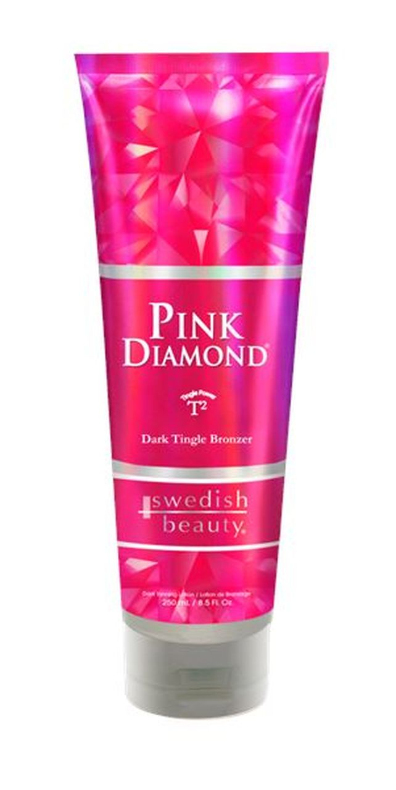
Pink Diamond
формирование оттенка:
Тингл
Карамель
Чёрный грецкий орех
тингл + мгновенный бронзинг
250 мл

Slide 63
Pink Diamond
Эффективный тингл, удваивающий результат загара.
Рекомендуется для подготовленной кожи, т.к. интенсивность результата проявления бронзаторов зависит от исходного оттенка кожи;
для очень срочного формирования оттенка или выравнивания следов от купальника;
для прогресса загара ног.
Не рекомендуется применение в случае варикоза и проблем с капиллярами.
Не рекомендуется для очень чувствительной кожи и не подходит для загара лица.
Формула тингла стимулирует кровообращение путём разогрева кожи. Процесс загара сопровождается ощущением тепла и формированием фотореактивного румянца, который через 2-3 часа преобразуется в очень тёмный и насыщенный оттенок загара.
Мгновенные натуральные бронзаторы дополнительно формируют более равномерный, глубокий оттенок загара, улучшают однородность и качество загара. Органические супер – увлажнители позаботятся о красивом внешнем виде кожи, равномерности оттенка загара и защите от обезвоживания верхнего слоя кожи.
Сок алоэ вера и зелёный чай помогают восстановить кожу и обеспечивают качественную антиоксидантную защиту от фотостарения.
Кофеин и аллантоин тонизируют кожу, повышают упругость, восстанавливают барьерные свойства и заживляют микроповреждения.
Пантенол помогает быстро успокоить чувствительную кожу и снять возможные покраснения.
Ингибитор препятствует возникновению специфического запаха после сеанса загара.
Не фототоксичен и не фотоаллергичен.

